Slide 1
経済原論 I マクロ経済学入門
no.2
麻生良文

Slide 2
マクロ経済学の基礎
マクロ経済の循環
貯蓄の無い経済
貯蓄・投資の存在する経済
政府の存在
開放経済
重要なマクロ変数
GDP，物価
名目利子率と実質利子率
フィリップス曲線

Slide 3
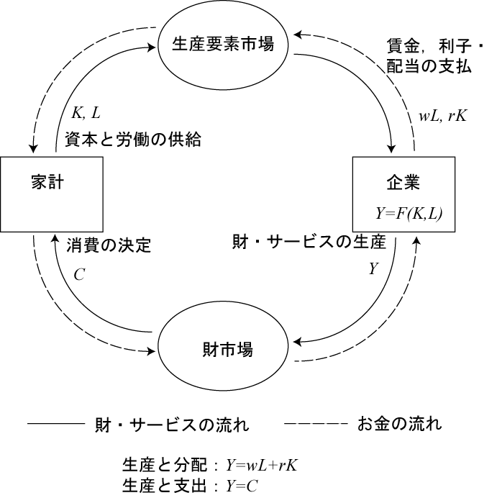
マクロ経済の循環 貯蓄の無い経済

Slide 4
マクロ経済の循環 貯蓄の無い経済
生産＝分配所得 Y = wL+rK
生産＝支出 Y = C
Y : 生産量(GDP)， C : 消費(consumption)
L ：労働(labor)， K ： 資本(capital)
w : 賃金率(wage rate)
r : 利子率 (資本収益率：rate of return from capital)
生産関数 Y=F(K,L)

Slide 5
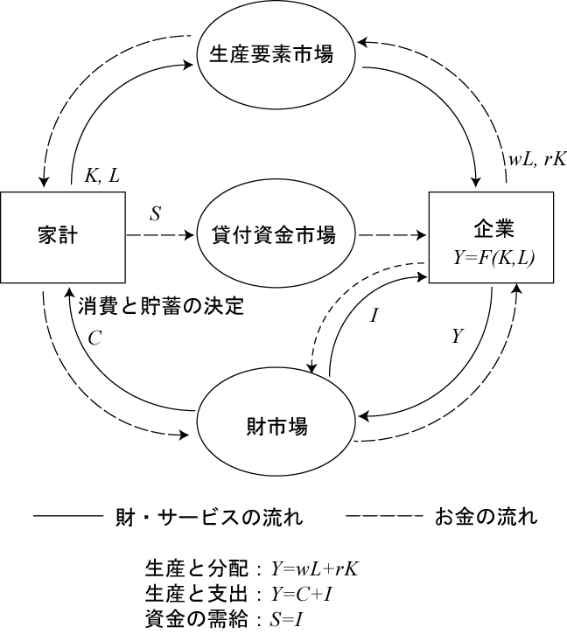
マクロ経済の循環 貯蓄のある経済
S(貯蓄 saving)
I (投資 investment)

Slide 6
マクロ経済の循環 貯蓄のある経済
生産＝分配所得
Y = wL+rK
生産＝支出（財市場の均衡）
Y = C+I (1)
貯蓄の定義
S ≡ Y–C
貸付資金市場の均衡
S = I (2)
(1)と(2)は同値

Slide 7
マクロ経済学で学ぶこと
消費や貯蓄，投資はどう決まるのか
財市場，生産要素市場で需要と供給を一致させるメカニズムは
市場がうまく機能しなかったらどうなるのか
失業の存在，財の売れ残りの存在
経済政策の役割は？効果は？
財政政策，金融政策の効果
経済成長
時間の推移とともに経済はどう動くのか
経済成長の源泉は

Slide 8
政府の存在
生産＝分配所得 Y = wL+rK
生産＝支出（財市場の均衡条件）
Y = C+I+G (1)
国民貯蓄 S = Y–C–G
民間貯蓄 S_{P} = Y–T–C
公的貯蓄 S_{G} = T–G
国民貯蓄 S = S_{P}+S_{G} = Y–C–G
貸付資金市場の均衡条件 S = I (2)
(1)と(2)は同値

Slide 9
問題
公的貯蓄と民間貯蓄は，それぞれが無関係に決まっているとしよう。財政赤字の拡大は，公的貯蓄を減らし，国民貯蓄を減少させる。このとき，国内投資はどうなるだろうか。
公的貯蓄と民間貯蓄が連動して決まるメカニズムはあるだろうか？
貯蓄主体と投資主体は異なるのに，なぜ一国全体では，貯蓄と投資が一致するのだろうか（閉鎖経済の場合）。

Slide 10
開放経済
生産＝分配所得 Y = wL+rK
財市場の均衡 Y = C+I+G+NX (1)
NX：純輸出 (=輸出 – 輸入; net export）
純輸出＝対外純資産の増分
（=対外純投資；NFI : net foreign investment）
貸付資金市場の均衡
S = I+NFI (2)
(1)と(2)は同値

Slide 11
開放経済での財市場の均衡
自国財（国内で生産された財）と外国財（海外で生産された財）の区別
自国財市場の均衡
自国財に対する世界全体での需要=国内からの需要＋海外からの需要
C，I，Gを国内消費，国内投資，（国内）政府支出とすると
自国財に対する国内需要= C+I+G−IM（輸入; import）
自国財に対する海外需要=EX （輸出; export）
したがって
自国財に対する世界全体での需要 = C+I+G+NX
NX =EX − IM : 純輸出
以上から自国財市場の均衡条件は
Y = C＋I＋G＋NX

Slide 12
重要なマクロ変数
GDP 国内総生産
フローとストック
物価
実質利子率と名目利子率
失業率

Slide 13
GDP 国内総生産 Gross Domestic Product
ある一定期間内に生産された最終生産物の価値の合計
GDPの計算方法
Y = p¹q¹+ p²q² + …… + p^{n} q^{n}
最終生産物を市場価格でウェイト付けして合計する
市場価格でのウェイトの意味
消費者の評価（限界便益）を表している
政府サービス
市場取引が存在しない➔生産コストで評価

Slide 14
中間生産物の取り扱い
最終消費者
農家
製粉業者
パン屋
小麦 100万円
小麦粉
150万円
パン 200万円
付加価値（Value Added) = 産出額－原材料の購入費
（企業が生産・サービス活動によって新たに生みだした価値）
農家=100(万円)
製粉業者=150–100=50(万円)
パン屋=200–150=50(万円)
各生産段階での付加価値の合計=100+50+50(万円)
=200(万円)=最終生産物の価値

Slide 15
グロスとネット
GDP Gross Domestic Product
資本減耗の推定が困難→これを控除しないグロスの所得（粗所得）を計上
NDP（国内純生産 Net Domestic Product）
NDP=GDP – 資本減耗
資本減耗： 一定期間資本を使用することによる資本の目減り分（減耗分）
GNI(GNP): 国民総所得（国民総生産）
NNP: 国民純生産
NNP=GNP – 資本減耗

Slide 16
市場取引が存在しない財・サービス
政府サービス
生産コストで評価
帰属家賃
持ち家からの居住サービスは推計
家事労働，農家の自家消費
推定が困難
家事労働はGDPに反映されていないが，農家の自家消費は推計されて反映されている
公害，環境破壊
推定が困難
（やや脱線）病気→健康を損なう。一方で医療サービスはGDPに反映される

Slide 17
国内概念と国民概念
GDP 国内で生産された最終生産物の価値
Gross Domestic Product
GNP 国民が生産した最終生産物の価値
Gross National Product
GNI 国民総所得 Gross National Income
GNPに代わる概念 93SNAで採用
市場価格表示の国民所得
要素費用表示の国民所得
GNI=GDP＋海外からの所得の純受取

Slide 18
実質GDPと名目GDP
実質GDP
ある基準年の価格で評価したGDP
$$Y_{t}=p_{0}^{1}q_{t}^{1}+p_{0}^{2}q_{t}^{2}+⋯+p_{0}^{n}q_{t}^{n}$$
名目GDP
各時点の価格で評価したGDP
$${PY}_{t}=p_{t}^{1}q_{t}^{1}+p_{t}^{2}q_{t}^{2}+⋯+p_{t}^{n}q_{t}^{n}$$
p^{i}_{t} 時点tにおける第i財の価格
q^{i}_{t} 時点tにおける第i財の数量
連鎖方式：現在の実質GDPの推計方法
前年度基準の実質GDP成長率（gとする）を求める
実質GDPを前年度実質GDPに（1+g）をかけて求める
詳細は教科書を参照

Slide 19
GDPの構成（2019年度，名目）
 | 10億円 | 構成比
GDP | 559,698.8 | 100.0%
民間最終消費支出 | 304,240.3 | 54.4%
政府最終消費支出 | 111,714.7 | 20.0%
総固定資本形成 | 142,215.1 | 25.4%
在庫変動 | 2,037.5 | 0.4%
純輸出 | -508.8 | -0.1%
輸出 | 95,457.9 | 17.1%
輸入 | 95,966.7 | 17.1%
海外からの所得(純） | 21800.1 | 3.9%
GNI | 581,498.8 | 103.9%

Slide 20
実質GDPの推移
Y1 2008SNA（2011年基準）
Y2 68SNA（1990年基準）

Slide 21
経済成長率（実質）
Y1 2008SNA（2011年基準）
Y2 68SNA（1990年基準）

Slide 22
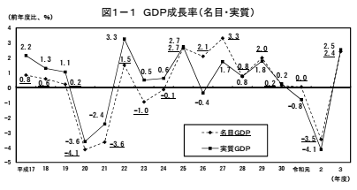
実質経済成長率と名目経済成長率
実質経済成長率＝実質GDP(Y_{t})の成長率
名目経済成長率＝名目GDP(PY_{t})の成長率
${PY}_{t}=P_{t}∙Y_{t}$
→ 名目経済成長率=インフレ率＋実質経済成長率
2005
2010
2015
2021
資料：内閣府経済社会総合研究所「2021年度 国民経済計算年次推計（フロー編）ポイント」

Slide 23
フローとストック
フロー (flow) : ある一定時間内の流量
ストック (stock)：ある時点における貯蔵量
例）プールに水を入れる
フロー : 一定の時間にどれだけ水を入れたか流量
ストック: ある時点での水位
GDPはフロー概念
一定期間内の生産活動の量
同様に，（一定期間内の）所得，消費，投資などはフロー概念
資本ストック，資産残高などはストック概念
資本ストックと投資（フロー変数）の関係
$$K_{t+1}=K_{t}+I_{t}$$

Slide 24
物価
代表的な物価指標
消費者物価指数（CPI）
GDPデフレータ
物価指数
$$P_{t}=w_{1}\left(\frac{p_{t}^{1}}{p_{0}^{1}}\right)+w_{2}\left(\frac{p_{t}^{2}}{p_{0}^{2}}\right)+⋯+w_{n}\left(\frac{p_{t}^{n}}{p_{0}^{n}}\right)$$
$p_{t}^{i}$: 時点tにおけるi番目の財の価格(i=1,2,…,n)；時点0が基準時点
$w_{i}$: i番目の財のウェイト(i=1,2,…,n)
ラスパイレス指数（基準時の支出シェアのウェイト）
$$w_{i}={p_{0}^{i}q_{0}^{i}}/{\left[p_{0}^{1}q_{0}^{1}+p_{0}^{2}q_{0}^{2}+⋯+p_{0}^{n}q_{0}^{n}\right]}$$
パーシェ指数（比較時点の支出シェアのウェイト）
$$w_{i}={p_{0}^{i}q_{t}^{i}}/{\left[p_{0}^{1}q_{t}^{1}+p_{0}^{2}q_{t}^{2}+⋯+p_{0}^{n}q_{t}^{n}\right]}$$
$q_{t}^{i}$: 時点tにおけるi番目の財の数量(i=1,2,…,n)

Slide 25
消費者物価指数(Consumer Price Index)
CPIはラスパイレス指数
固定的ウェイトに伴う問題
新製品がCPIに反映されない
古い製品がウェイトに含まれる
同じ財とは
品質・性能の向上（パソコンなど）
基準時点の支出シェアがウェイト→真のインフレ率よりも高めに出る
ある財の値上がり→消費者は相対的に値上がりしなかった財に需要をシフトさせる（代替効果）→しかし，この効果はラスパイレス指数であるCPIには反映されない
一方，比較時点のウェイトを用いるパーシェ指数では代替効果は考慮されているが，財の値上がりによる消費者の実質購買力の変化までは考慮されていない

Slide 26
GDPデフレータ
GDPデフレータ＝名目GDP/ 実質GDP
名目GDPと実質GDPの比から計算される
implicit deflator
$$P_{t}=\frac{PY_{t}}{Y_{t}}=\frac{p_{t}^{1}q_{t}^{1}+p_{t}^{2}q_{t}^{2}+⋯+p_{t}^{n}q_{t}^{n}}{p_{0}^{1}q_{t}^{1}+p_{0}^{2}q_{t}^{2}+⋯+p_{0}^{n}q_{t}^{n}}$$
GDPデフレータはパーシェ型指数
現在ではGDPデフレータは連鎖方式で推計されている

Slide 27
インフレ率
P1：GDPデフレータ
P2：消費者物価指数（全国，総合）
CPIのインフレ率はやや高めに出る

Slide 28
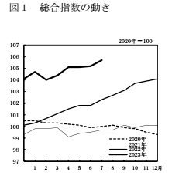
消費者物価指数（最新版）
総務省「消費者物価指数」 全国，2023年7月分

Slide 29
名目利子率と実質利子率
名目利子率(i) : 1年間預金しておいて1円がいくら増えるか
実質利子率(r) : 1年間預金しておいて1円の購買力がいくら増えるか
インフレ率をπとすると
$$1+r=\frac{1+i}{1+π}$$
右辺は近似的に$i−π$に等しいので次の式が成立
$$r=i−π$$
つまり，実質利子率=名目利子率 – インフレ率
フィッシャー方程式
インフレが予想される時，実質利子率がほぼ一定に保たれるように，名目利子率が調整される

Slide 30
名目利子率，実質利子率，インフレ率
i : 名目利子率（長期プライムレート），r: 実質利子率，p: インフレ率（GDPデフレータ）

Slide 31
失業率
完全失業率 = 完全失業者数 / 労働力人口
15歳以上人口=労働力人口+非労働力人口
労働力人口 = 就業者 + 完全失業者 : 働く意欲のある者
非労働力人口： 学生，家事従事者，病弱者等
完全失業者：次の3点を満たす者。1)調査期間中に仕事をしなかった，2)仕事があればすぐにつくことができる，3)調査期間を含む1か月間に仕事を探す活動や事業を始める活動をしていた。
国によって失業率の定義は異なる
就業意欲をなくし，求職活動をしない場合には完全失業者に区分されない
フィリップス曲線
インフレ率と失業率の負の相関関係（短期的な関係）
1970年代のスタグフレーション → フィリップス曲線の理論的基礎の研究→期待の重要性，自然失業率仮説（垂直な長期フィリップス曲線）

Slide 32
完全失業率の推移

Slide 33
失業の存在理由
摩擦的失業
非自発的失業（ケインズ的失業）
ニュー・ケインジアンの説明
情報の非対称性に伴う労働市場の失敗
賃金の硬直性（効率賃金など）

Slide 34
フィリップス曲線
失業率とインフレ率の負の相関
インフレ率
失業率
近年はフィリップス曲線がフラット化している

